Slide 1
Proteção à Saúde e Vigilância Sanitária
Cristina Marques
Adriane medeiros
FSP/2019

Slide 2
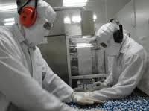
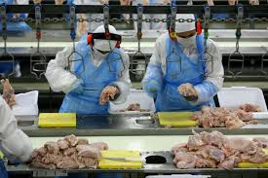
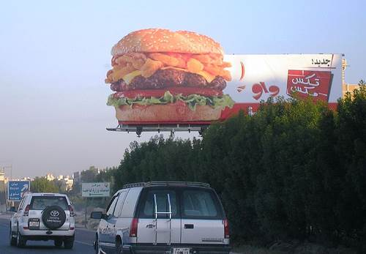
O que mudou?

Slide 3
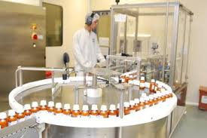
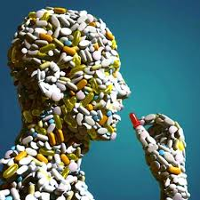
Como mudou?

Slide 4
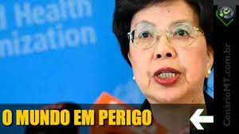
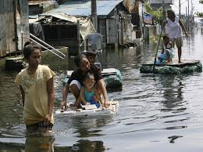
O que causou?

Slide 5
Como enfrentamos e recriamos?

Slide 7
Os territórios são expressões complexas da sociedade contemporânea, onde os riscos são produzidos, distribuídos e percebidos de forma igualmente complexa e diversa. Na construção de intervenções destinadas a proteger a saúde, a vigilância sanitária ocupa um lugar importante na interface com outras políticas de promoção e prevenção.

Slide 8
Proteção à Saúde e Vigilâncias
As vigilâncias conformam estratégias operacionais que recortam o campo da saúde pública para realizar a função do estado de proteção sanitária.
A complexidade da sociedade contemporânea singulariza tanto o conhecimento das novas tecnologias que são incluídas nas práticas da atenção à saúde, e sua crítica, como aquele necessário para a percepção da dinâmica social, política e cultural.

Slide 9
Proteção social : Consiste na ação coletiva de proteger indivíduos contra riscos inerentes à vida humana e/ou assistir necessidades geradas em diferentes momentos históricos e relacionadas com múltiplas situações de dependência.
Os sistemas de proteção têm origem na necessidade imperativa de neutralizar ou reduzir o impacto de determinados riscos sobre o indivíduo e a sociedade. (Viana e Levcovitz, 2005)

Slide 10
Vigilância Sanitária – política pública de proteção
Conceito de VISA – Conjunto de ações capaz de eliminar, diminuir ou prevenir riscos à saúde e de intervir nos problemas sanitários decorrentes do meio ambiente, da produção e circulação de bens e da prestação de serviços de interesse da saúde; abrangendo:
I- o controle de bens de consumo que, direta ou indiretamente, se relacionem com a saúde, compreendidas todas as etapas e processos, da produção ao consumo:
II – controle da prestação de serviços que se relçacionam direta ou indiretamente à saúde (Lei 8080/90. Art 6o, par. 1o)
(A Lei 8.080-1990 é o arcabouço jurídico sanitário que pretende dar conformação a implementação do SUS)

